Slide 1
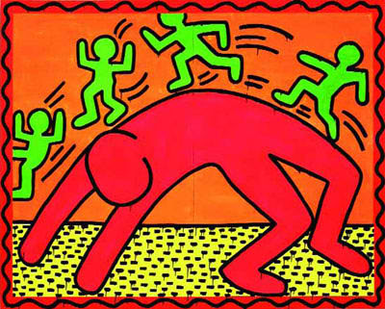
EXPRESIÓN DEL ARTE
Unidad de Aprendizaje

Slide 2
Elaboración de material didáctico:
Visión sólo proyectable
Título del material para la Unidad de Aprendizaje:
Módulo I. Reconociendo el arte.
Nombre de la Unidad de Aprendizaje:
Expresión del Arte
Espacio académico en que se imparte la Unidad de Aprendizaje:
Plantel Nezahualcóyotl de la Escuela Preparatoria de la UAEMEX
Nombre del responsable de la elaboración del material didáctico:
Enedina Santiago Peña

Slide 3
Dimensión de Formación: Comunicativa
Campo de Formación: Lenguaje y comunicación
Ámbito Disciplinar: Arte
Asignatura o Unidad de Aprendizaje: Expresión del Arte
Semestre: Sexto
Créditos: 4
Tipo de Curso: Obligatorio
Asignaturas Simultáneas: Sociología, Psicología, México ante el Contexto Internacional, Comunicación, Cultura Emprendedora, Orientación Educativa, Optativas (2)
Total de Horas: 3
Etapa en la Estructura Curricular: Propedéutica

Slide 4
Propósito General de la Asignatura o Unidad de Aprendizaje:
Desarrolla la capacidad de expresión creativa y de comunicación, por medio de la aplicación y experimentación de diversas técnicas, para transmitir mensajes en un lenguaje gráfico-plástico.

Slide 5
Competencias Genéricas:
2. Es sensible al arte y participa en la apreciación e interpretación de sus expresiones en distintos géneros.
4. Escucha, interpreta y emite mensajes pertinentes en distintos contextos mediante la utilización de medios, códigos y herramientas apropiados.

Slide 6
Competencias Disciplinares Básicas:
5. Expresa ideas y conceptos en composiciones coherentes y creativas, con introducciones, desarrollo y conclusiones claras.
7. Valora y describe el papel del arte, la literatura y los medios de comunicación en la recreación o la transformación de una cultura, teniendo en cuenta los propósitos comunicativos de distintos géneros.
COMPETENCIAS DISCIPLINARES BÁSICAS DEL ÁMBITO DE LA FILOSOFÍA.
10. Asume una posición personal (crítica, respetuosa y digna) y objetiva, basada en la razón (lógica y epistemológica), en la ética y en los valores, frente a las diversas manifestaciones del arte.
11. Analiza de manera reflexiva y critica las manifestaciones artísticas a partir de consideraciones históricas y filosóficas para reconocerlas como parte del patrimonio cultural, su defensa y preservación.
12. Desarrolla su potencial artístico, como una manifestación de su personalidad y arraigo de la identidad, considerando elementos objetivos de apreciación estética.

Slide 7
Competencia Disciplinar Extendida:
6. Difunde o recrea expresiones artísticas que son producto de la sensibilidad y el intelecto humanos, con el propósito de preservar su identidad cultural en un contexto universal.

Slide 8
Competencias de la Dimensión:
Utiliza los principales elementos que conforman la lengua y el habla de nuestro país para expresar sus ideas y argumentos, de manera verbal o escrita, con coherencia, claridad y fluidez.
Interpreta y emite mensajes pertinentes en distintos contextos, utilizando representaciones diversas (lingüísticas, matemáticas o gráficas), tanto en el idioma español como en otra lengua.
Lee habitualmente y disfruta demostrando capacidad para reconocer, analizar, discutir o inferir conclusiones a partir de las ideas clave de un texto.
Busca, Identifica y selecciona información proveniente de diversas fuentes y medios valorándolas de acuerdo con su relevancia, pertinencia, confiabilidad y vigencia.
Emplea los recursos, medios y herramientas que le ofrece el desarrollo tecnológico actual, en la búsqueda, procesamiento, interpretación, expresión y aplicación eficaz de la información.
Utiliza códigos, técnicas y medios para expresarse con sensibilidad a través de diferentes manifestaciones artísticas, aplicando las bases y elementos de su adecuada percepción y apreciación.

Slide 9
Ejes transversales:
Educación para el consumo.
Educación en valores.
Educación para la responsabilidad social.

Slide 10
Propósito del Material Didáctico:
El objetivo del diseño de este material didáctico visión sólo proyectable, es servir como recurso de apoyo en las clases magistrales para desarrollar en el alumno el dominio de aprendizajes conceptuales (teóricos) de la asignatura o unidad de aprendizaje.

Slide 11
EXPRESIÓN DEL ARTE
Unidad de Aprendizaje

Slide 12
EXPRESIÓN DEL ARTE
MÓDULOS
I. Reconociendo el arte.
II. Práctica artística.
III. Arte vivo.
IV. Producción Artística.

Slide 13
EXPRESIÓN DEL ARTE
Módulo I. Reconociendo el Arte
Propósito: Identifica los diversos géneros artísticos y describe sus principales características.
Tema 1. Clasificación de las manifestaciones artísticas.
Tema 2. Clasificación del dibujo.
Tema 3. Técnica.

Slide 14
Módulo I. Reconociendo el Arte
Tema 1. Clasificación de las manifestaciones artísticas.
Bidimensionales
(dibujo, pintura, gráfica, fotografía)
Tridimensionales
(escultura, arquitectura, arte conceptual, arte corporal)

Slide 15
Tema 1. Clasificación de las manifestaciones artísticas.
Arte
Acto mediante el cual, valiéndose de la materia o de lo visible, imita o expresa el hombre lo inmaterial o lo invisible, y crea copiando o fantaseando. En sentido amplio, podemos denominar como Arte a toda creación u obra que exprese lo que el hombre desea exteriorizar, obedeciendo a sus propios patrones de belleza y estética. El artista para crear, requiere ante todo estar dotado de imaginación, a través de la cual responde al vasto y multiforme mundo externo expresando sus sentimientos por medio de palabras, formas, colores y/o sonidos.

Slide 16
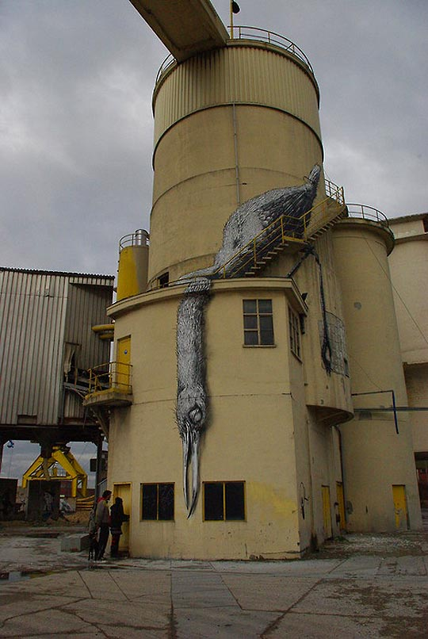
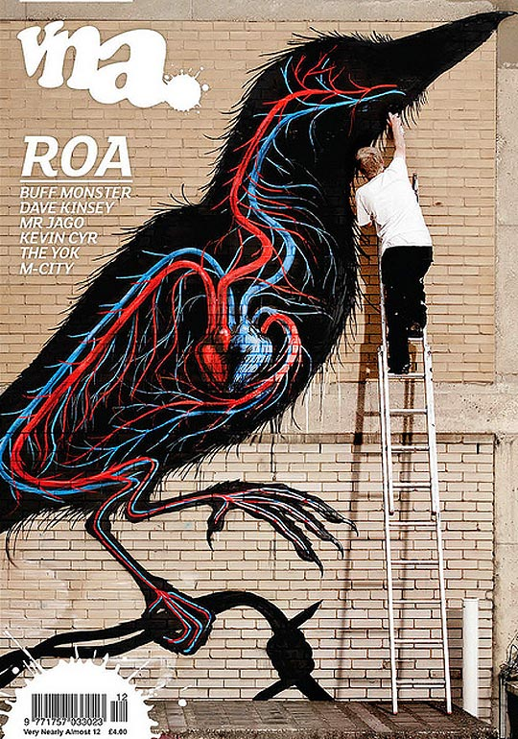
ROA es un artista urbano proveniente de Bélgica. El gran éxito y reconocimiento de su arte radica en que los protagonistas de sus obras son animales de gran tamaño, que se encuentran en lugares insospechados de grandes ciudades como New York o Varsovia.
Leer más: http://www.colectivobicicleta.com/2010/09/arte-urbano-de-roa.html#ixzz4x5qU15BA

Slide 17
Tema 1. Clasificación de las manifestaciones artísticas.
Arte Bidimensional
Superficie limitada a dos dimensiones. Diseño sobre una superficie plana sin sugerencias de profundidad.
Espacio de representación sobre el plano de la imagen.
En general, se relaciona con todo espacio de representación que elude la ilusión de profundidad como recurso de énfasis plástico, y en particular, con la pintura contemporánea, que parte del respeto al plano de soporte y evita la ilusión de la perspectiva del cuadro- ventana.

Slide 18
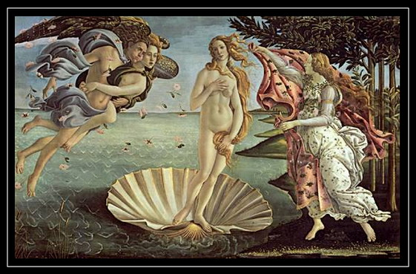
BOTTICELLI recibió la influencia del neoplatonismo cristiano de ese círculo, que pretendía conciliar las ideas cristianas con las clásicas. Fruto de esa influencia es el cuadro El nacimiento de Venus

Slide 19
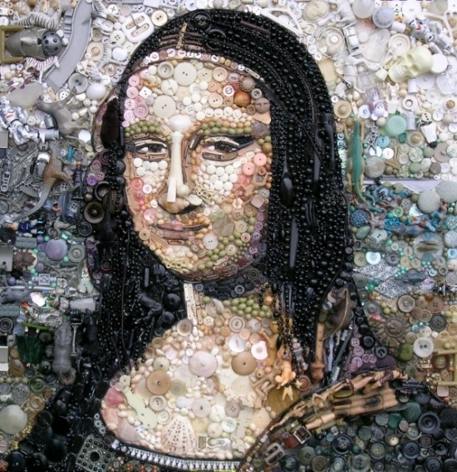
Artista británica Jane Perkins crea hermosas obras de arte con objetos cotidianos como las canicas, los juguetes o los botones recogidos de los centros de reciclaje, tiendas de segunda mano y depósitos de chatarra.

Slide 20
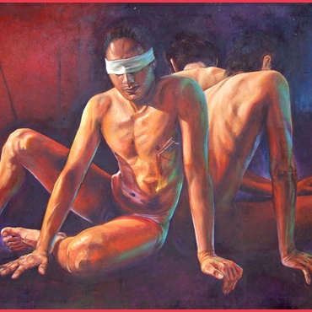
El nombre de Joaquín Clausell está estrechamente ligado al desarrollo de la plástica mexicana a lo largo del primer tercio del siglo XX. Considerado como el más destacado representante del impresionismo en nuestro país, José Joaquín Quirino Marcelino Clausell Traconis nació el puerto de San Francisco de Campeche el 16 de junio de 1866. Curso estudios de bachillerato en el Instituto Campechano y, posteriormente, se trasladó a la Ciudad de México en donde se graduó como abogado en la Escuela Nacional de Jurisprudencia.

Slide 21
Tema 1. Clasificación de las manifestaciones artísticas.
Dibujo
Significa tanto el arte de enseñar a dibujar, como delineación, figura o imagen ejecutada en claro y oscuro, que toma nombre del material con que se hace. El dibujo es una forma de expresión gráfica, plasmando imágenes, una de las modalidades de las artes visuales. Se considera al dibujo como el lenguaje gráfico universal, utilizado por la humanidad para transmitir sus ideas, proyectos y, en un sentido más amplio, su cultura.

Slide 22
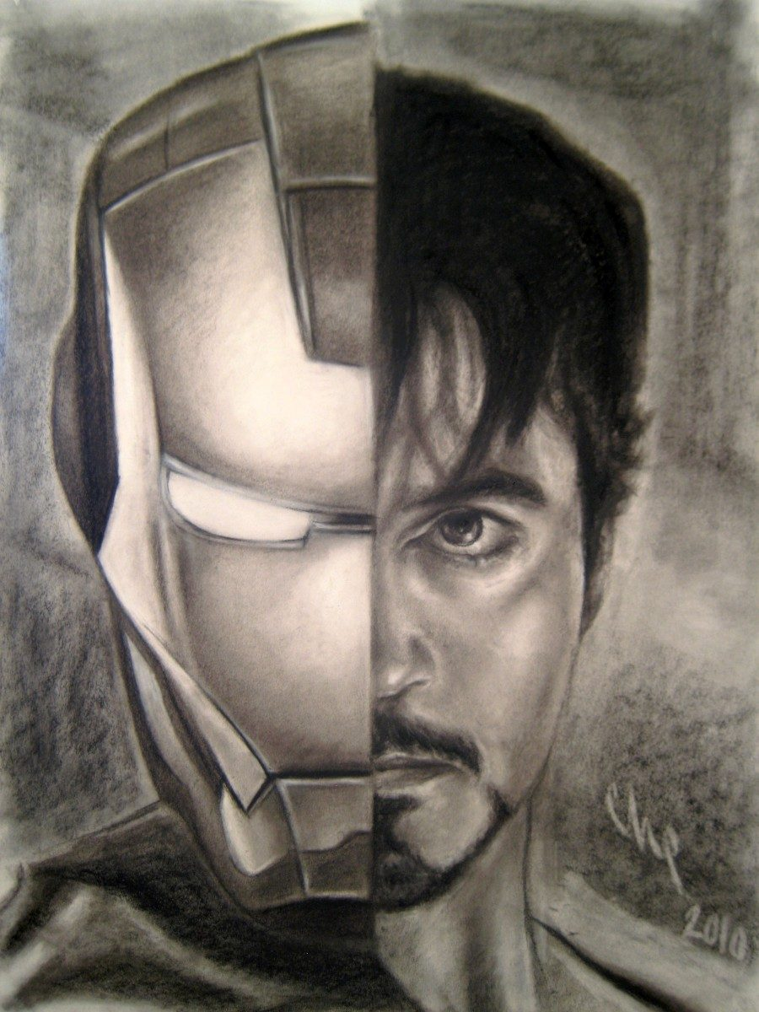

Slide 23
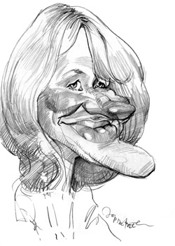

Slide 24
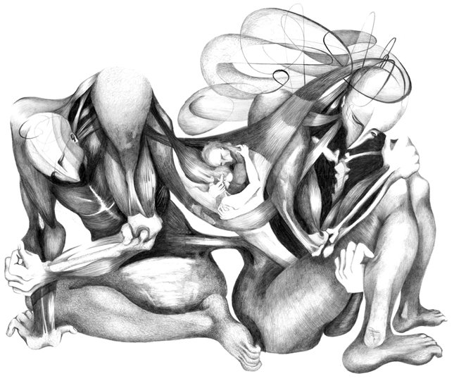

Slide 25
Tema 1. Clasificación de las manifestaciones artísticas.
Pintura
Arte que representa en superficie plana cualquier objeto real o imaginario por medio del dibujo y el color. Los testimonios más antiguos del arte humano son dibujos y pinturas que los primitivos habitantes del planeta dejaron en cavernas prehistóricas, estas pinturas fueron llamadas Rupestres. Desde el punto de vista técnico la pintura se dice que es al fresco cuando se aplica a paredes y techo usando colores disueltos en agua y cal; al óleo cuando ha sido elaborada con colores desleídos en aceite secante, por lo general sobre una tela. La pintura al pastel se efectúa con lápices blandos y pastosos; la acuarela emplea colores transparentes diluidos en agua; a la aguada se llama el procedimiento de emplear colores espesos, templados con agua de goma y miel; pintura al temple es la preparada con líquidos glutinosos y calientes, en ella se emplea entre otros productos, el agua de cola. En la llamada de porcelana se usan colores minerales endurecidos y unidos por medio del fuego.

Slide 26
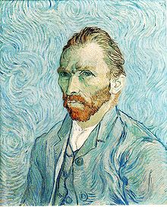
Vincent Willem van Gogh (1853-1890). Nació en Zundert , países bajos. Fue un pintor de los principales exponentes del posimpresionismo. Pintó 900 cuadros (de ellos 27 autorretratos y 148 acuarelas) y 1.600 dibujos.

Slide 27
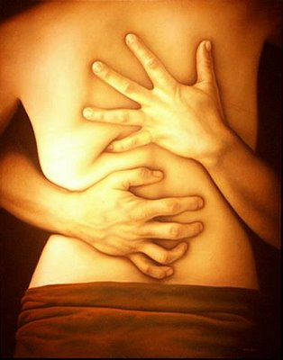
"La pintura es como la cocina, se hace con amor, con cuidado y con paciencia". - Santiago Carbonell
Santiago Carbonell es español de nacimiento pero ha desarrollado su obra principalmente en México, pues Querétaro ha sido su lugar de residencia desde hace ya varios años. La obra de Carbonell se mueve entre la escultura y la pintura, siendo ésta su faceta más conocida.

Slide 28
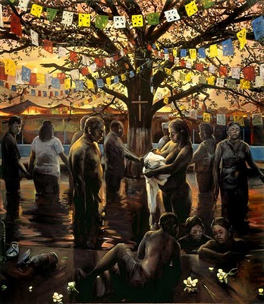
Daniel Lezama
Ir a pagina web
Nació en México en 1968. Estudió Artes Visuales en la Academia de San Carlos de la UNAM, y empezó su carrera artística en 1995. Ha sido becario del Fonca y del Conaculta en varias ocasiones.
En 2000 ganó la Bienal de Pintura Rufino Tamayo.

Slide 29
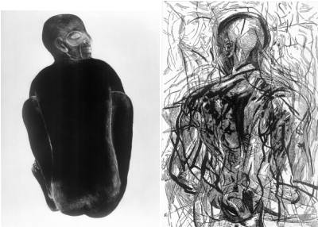
Tema 1. Clasificación de las manifestaciones artísticas.
Gráfica video
Es una de las diferentes posibilidades de las artes plásticas en la que interviene el dibujo y el grabado.

Slide 30
Tema 1. Clasificación de las manifestaciones artísticas.
Fotografía
La idea de la fotografía surge como síntesis de dos experiencias muy antiguas: el descubrimiento de la cámara oscura y de que algunas sustancias son sensibles a la luz.
Muchos hablan de que la fotografía en sí es un arte. Se dice que el fotógrafo es aquel ser sensible que está en contacto con la cultura visual, y que la reproduce en sus fotografías, como la etimología lo indica “escribe con luz”.
La fotografía como arte, ha pasado a convertirse en uno de los campos más socorridos ya que únicamente se necesita de un equipo fotográfico para su práctica.

Slide 31
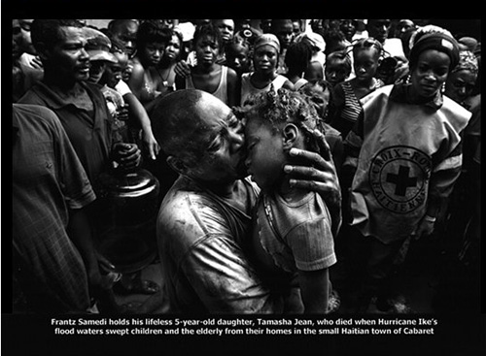
Fotografía de noticias, autor Patrick Farrell con una fotografía de Haití tras el paso del tornado Ike.

Slide 32
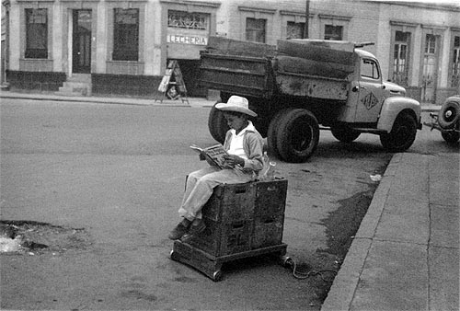
Manuel Álvarez Bravo

Slide 33
Tema 1. Clasificación de las manifestaciones artísticas.
Arte Tridimensional
De tres dimensiones.
Efecto de volumen y espacio resultante de la proyección de objetos.
Corpulencia, bulto o masa de una cosa que al ocupar un lugar en el espacio se hace manifiesta en sus tres dimensiones: ancho, alto y largo.
Diversos factores, tales como la convergencia, la acomodación, etc. son medios para comprobar el volumen o el espacio que existe en o entre objetos, pero además de ello debe tenerse en cuenta el sentido del tacto y los datos que por medio se obtienen para una cabal interpretación del volumen.

Slide 34
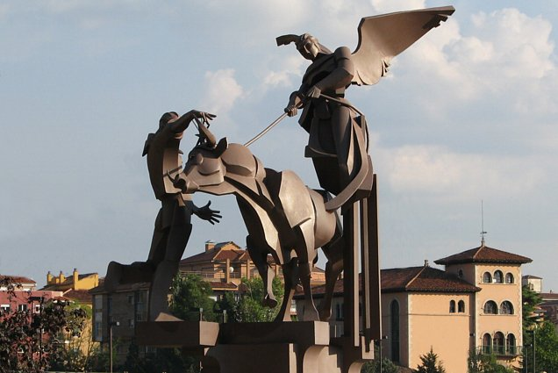
Escultura representativa de las famosas fiestas turolenses de la Vaquilla del Ángel.
Obra del escultor turolense José Gonzalvo. (s. XX)

Slide 35
Tema 1. Clasificación de las manifestaciones artísticas.
Escultura
Es el arte de crear formas expresivas de tres dimensiones reales, sean volúmenes, cuando se emplean materiales compactos, sean objetos en los que predomina el espacio, apenas delimitado o indicado mediante ejes que lo recorren, cuando se emplean materiales que pueden reducirse a hilos, cintas, cuerdas, etc. o materiales transparentes. El escultor tradicional crea formas volumétricas modelando una sustancia dotada de cierta plasticidad, como la cera y la arcilla húmeda, o tallando materias duras como la piedra, el granito, la madera, el marfil, o bien haciendo moldes que le permiten reproducir en relieve lo que aquellos representan en hueco. El escultor moderno crea formas espaciales utilizando piezas de hiero fundido, hilos de alambre, cintas de acero, filamentos de madera, cuerdas de violín y materiales plásticos variados.

Slide 36
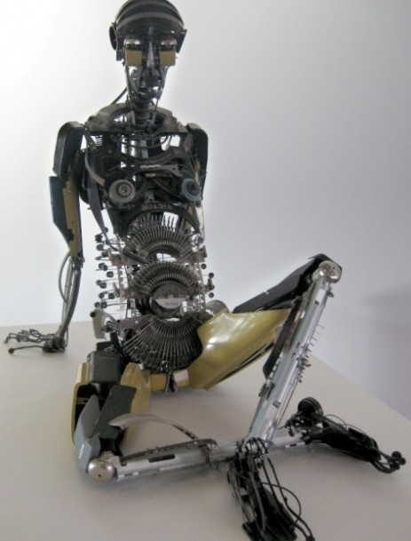
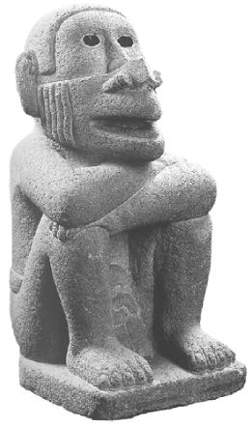
Jeremy Mayer escultor de máquinas de escribir
Escultura en piedra de la deidad del viento Ehécatl perteneciente a la mitología Azteca.

Slide 37
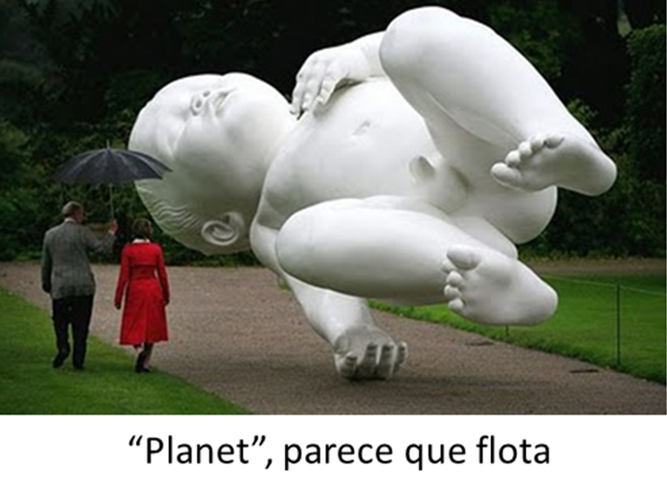
Marc Quinn, nacido en 1964 es un escultor inglés que pertenece al movimiento de JAB que significa “Jóvenes Artistas Británicos” (en inglés es YBA por Young British Artists), este personaje es conocido por utilizar diferentes materiales para hacer sus esculturas. Su obra casi siempre trata del cuerpo humano y de la dualidad que enfrentan los hombres, por un lado su espiritualidad, profundidad y razón; por el otro el físico, la superficie y el cuerpo.
Sus esculturas más famosas son el bebé gigante que tituló como “Planet” que está en el jardín Chatsworth en Inglaterra
Marc Quinn, nacido en 1964 es un escultor inglés que pertenece al movimiento de JAB que significa “Jóvenes Artistas Británicos” (en inglés es YBA por Young British Artists), este personaje es conocido por utilizar diferentes materiales para hacer sus esculturas. Su obra casi siempre trata del cuerpo humano y de la dualidad que enfrentan los hombres, por un lado su espiritualidad, profundidad y razón; por el otro el físico, la superficie y el cuerpo. Una escultura famosa es el bebé gigante que tituló como “Planet” que está en el jardín Chatsworth en Inglaterra.

Slide 38
Tema 1. Clasificación de las manifestaciones artísticas.
Arquitectura
Es el arte de construir, de acuerdo con un programa y empleando los medios diversos de que se dispone en cada época; así podemos definirla como el arte de proyectar y construir estructuras. La misma tiene un sólido fundamento científico y obedece a una técnica compleja, por esta razón se dice que sólo es arte cuando la construcción es expresiva de la voluntad espiritual de una época y esa expresión arquitectónica es el resultado de todos los elementos constitutivos que emanan esencialmente de las relaciones que se entablan con el espacio que conforma la obra y el espacio que lo circunda. De allí cabe resaltar que la Arquitectura es el arte de conformar el espacio, transformándolo. En sus más acabadas manifestaciones, la Arquitectura logra unir la belleza y la utilidad, a tal punto que una depende de la otra, pues una obra no es hermosa si no se adapta al fin para el cual se destina.

Slide 39
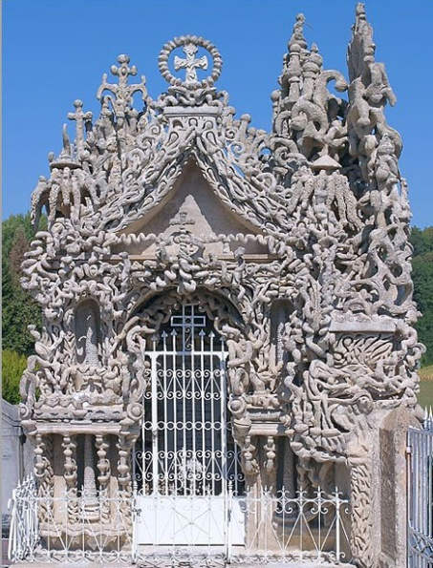
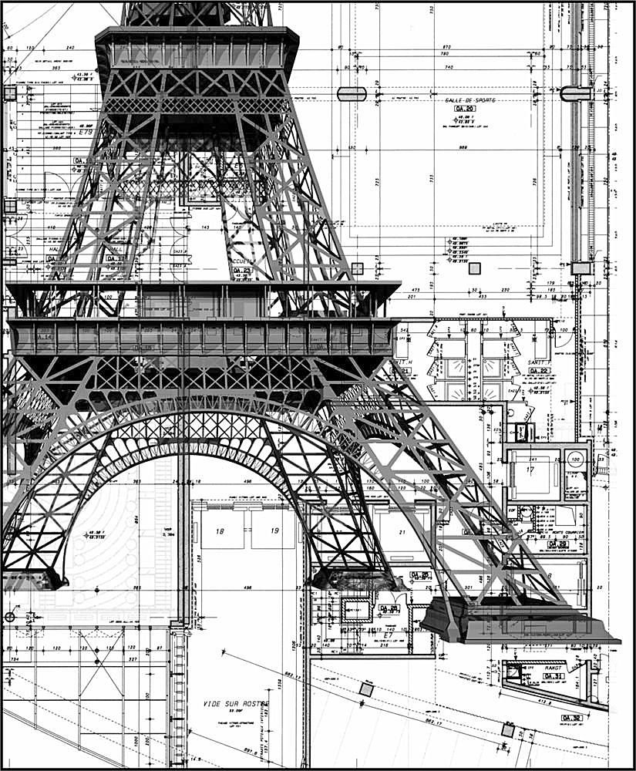
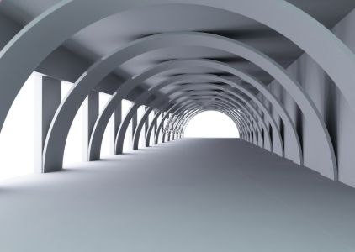

Slide 40
Tema 1. Clasificación de las manifestaciones artísticas.
Arte conceptual
Tendencia artística aparecida hacia 1965, que se aparta del concepto tradicional de creatividad y que, mediante la reducción de lo objetivo, tiende a un análisis sistemático de las condiciones bajo las que existe el arte como sistema. La idea está por sobre la materia, "las puras ideas pueden ser obras de arte".
Los procesos ideológicos que realiza el artista son accesibles al espectador gracias a textos, diagramas y fotografías circunscritos a la obra, en los que se define el sentido de ésta.
El arte conceptual, como vemos, se aparta de la concepción tradicional de creatividad y, mediante la reducción de lo objetivo, tiende a un análisis sistemático de las condiciones bajo las que existe el arte como sistema.

Slide 41
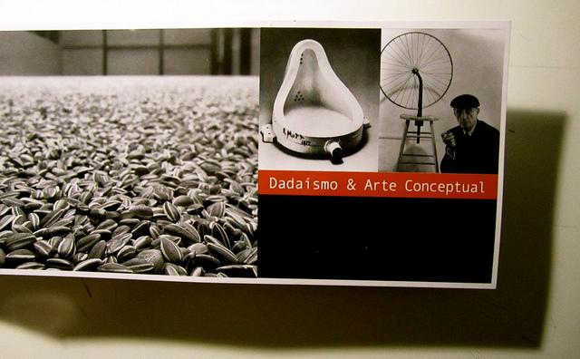
Marcel Duchamp

Slide 42
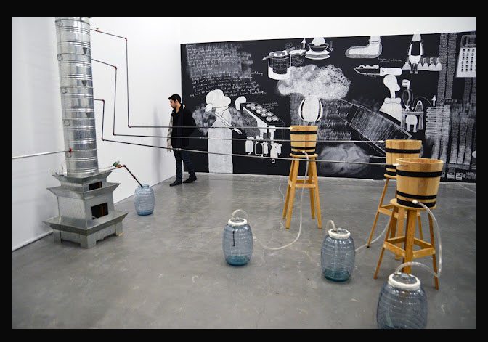
"Gasolina Habemus" (2008), Explora la política del petróleo. México exporta un millón de barriles de petróleo crudo a los EE.UU. cada día. Después de ser refinado en gasolina, aquí en Estados Unidos, vendido luego a México, un acuerdo que beneficia enormemente a las corporaciones que controlan las refinerías estadounidenses. En esta pieza de la instalación, Vega Macotela alterado un aparato para destilar tequilla, en uno para el procesamiento de petróleo crudo y establecer una refinería improvisado en la galería, destacando el potencial en el que México podría recuperar el control de sus recursos naturales.

Slide 43
Tema 1. Clasificación de las manifestaciones artísticas.
Arte corporal
Corriente estilística de finales de los años sesenta, en la que el cuerpo del artista sirve como medio de expresión y de manipulación.
Las manipulaciones de la superficie del cuerpo se llevan al extremo e incluso pueden provocar lesiones, como ocurre con quemaduras y tirones de cabellos.
Este tipo de acciones puede tener lugar ante un público, o puede ser transmitido también mediante video o cine.

Slide 44
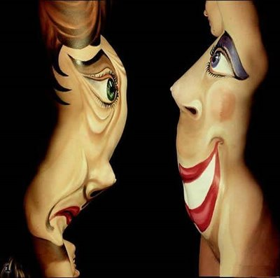

Slide 45
Movimiento
Tema 1. Clasificación de las manifestaciones artísticas.
Fuentes Referenciales
Edwards Betty. (2006). El color un método para dominar el arte de combinar los colores. Editorial Urano. Barcelona.
Parrramón José Ma. y Martín Gabriel. (2000)Curso práctico de Dibujo: Técnicas de dibujo. Editorial Lema. Barcelona.
Puente J Rosa .(2001). Dibujo y comunicación gráfica: curso para la enseñanza media superior. Editorial GG. México .

Slide 46
Módulo I. Reconociendo el Arte
Tema 2. Clasificación del dibujo
Artístico
Técnico

Slide 47
Tema 2. Clasificación del dibujo.
Dibujo Artístico
A aquel que tiene un propósito puramente estético, es decir, que su propósito fundamental es el de transmitir una idea o sentimiento surgida del mundo subjetivo del autor al observador.
Dibujo al natural: Consiste en la representación real de la forma que se presenta a nuestros ojos y que obedece a la observación y contemplación de la forma, y se realiza copiando todo aquello que ocupa un lugar en el espacio.
Dibujo de imitación: Consiste en copiar una imagen impresa, es decir, que se encuentra en una superficie plana.
Dibujo humorístico: A este pertenece la caricatura como género artístico, suele ser un retrato u otra representación humorística que exagera los rasgos físicos o faciales, la vestimenta, comportamientos o los modales característicos de un individuo, con el fin de producir un efecto grotesco.

Slide 48
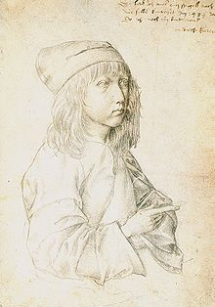
Dibujo artístico: Autorretrato de Durero a los 13 años. Dibujo de Albrecht Dürer de 1484.

Slide 49
Tema 2. Clasificación del dibujo.
Dibujo Técnico
Es un sistema de representación gráfica de diversos tipos de objetos, con el propósito de proporcionar información suficiente para facilitar su análisis, ayudar a elaborar su diseño y posibilitar la futura construcción y mantenimiento del mismo. Suele realizarse con el auxilio de medios informatizados o, directamente, sobre el papel u otros soportes planos.

Slide 50
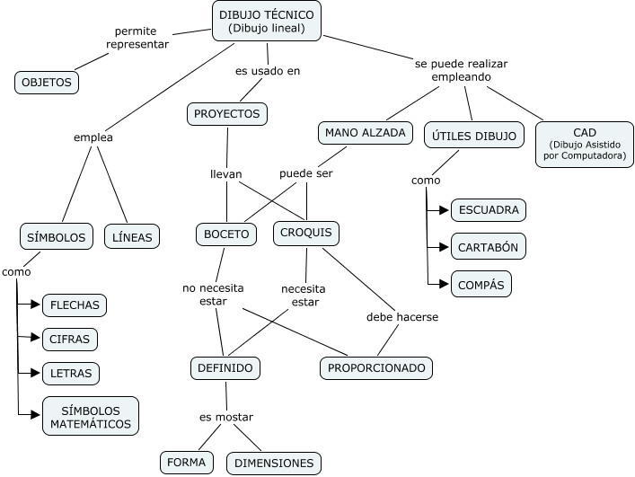

Slide 51
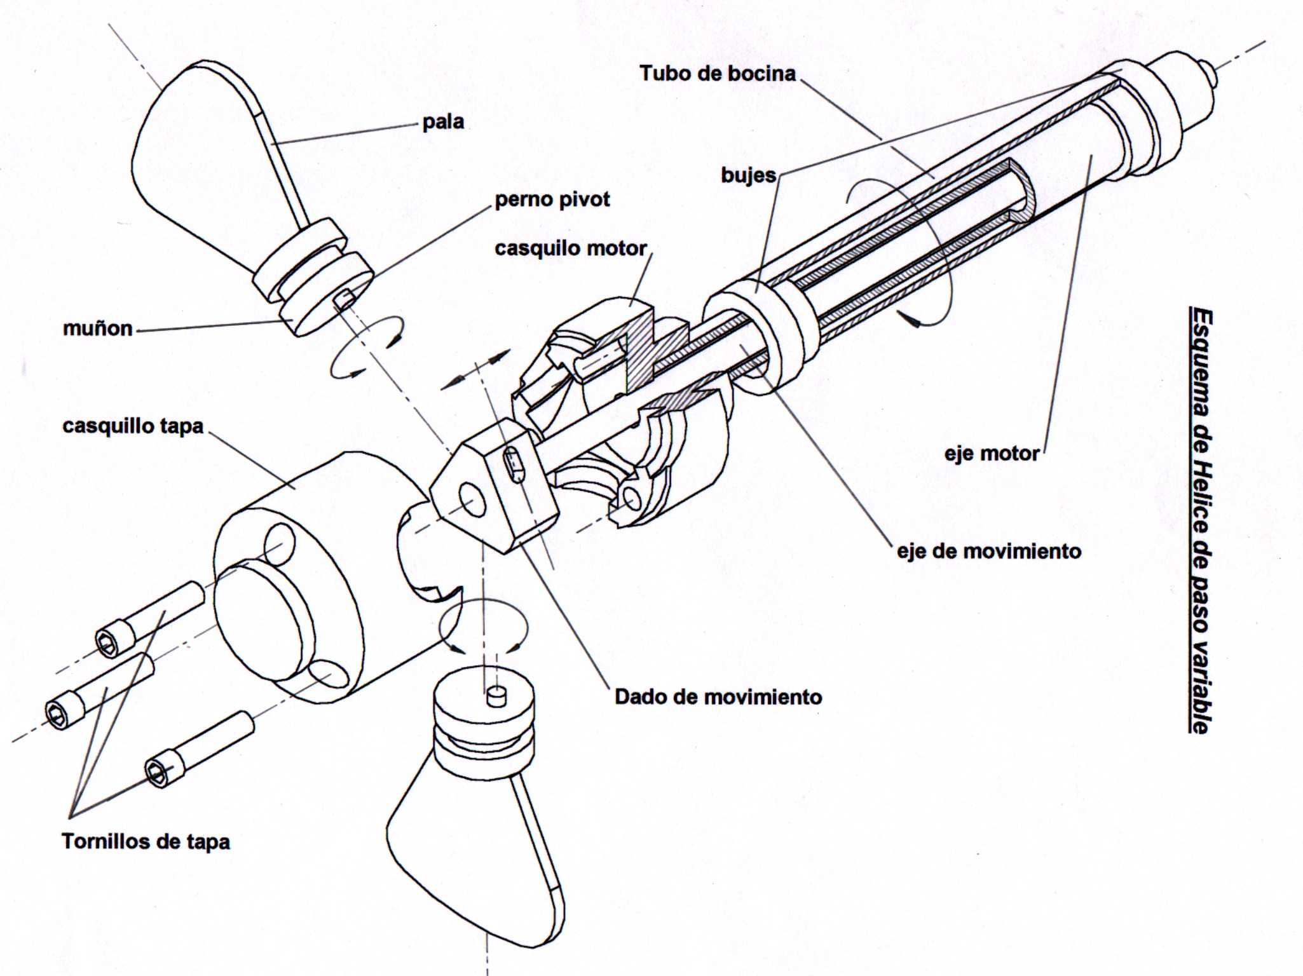

Slide 52
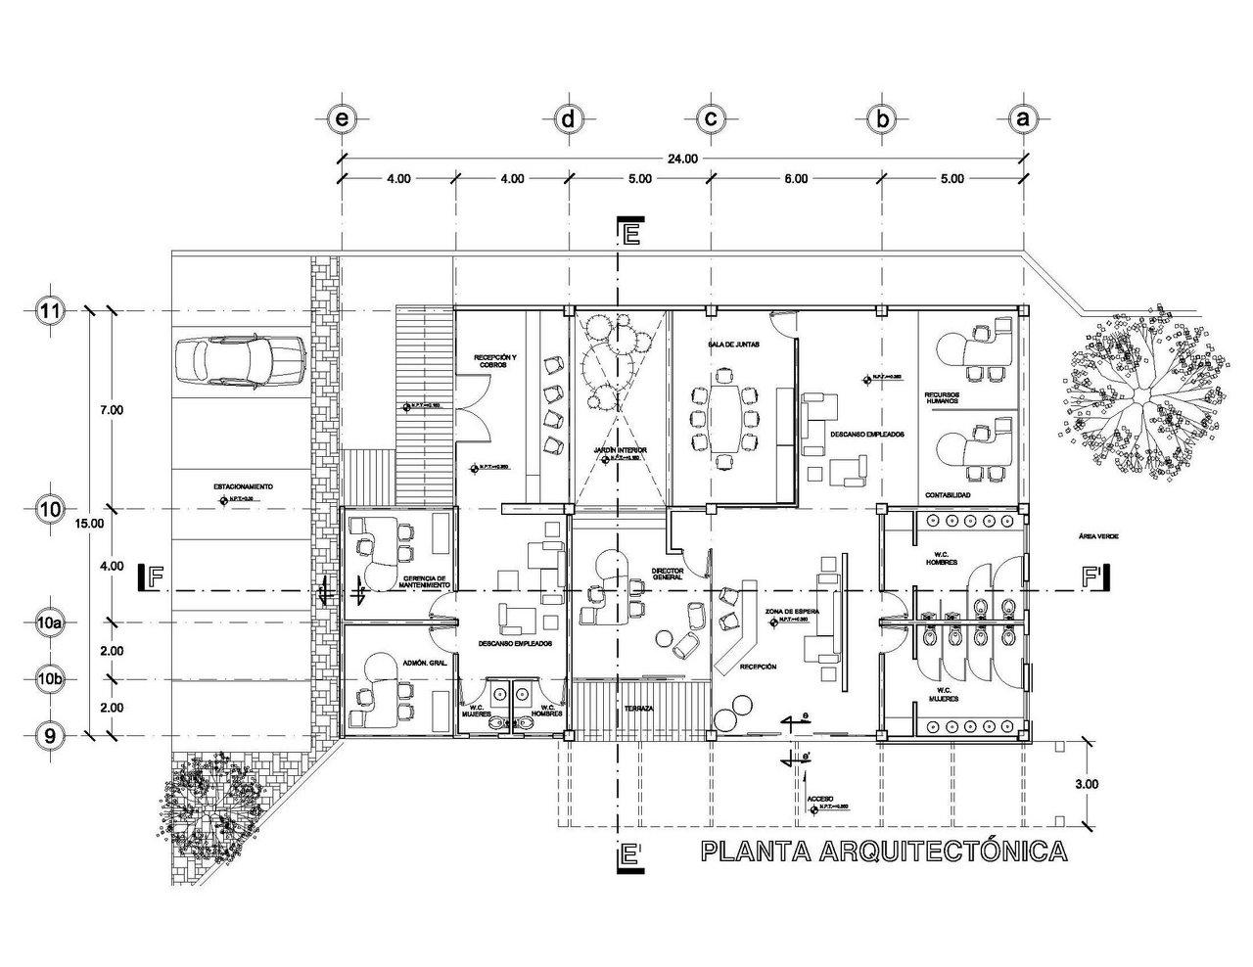

Slide 53
Movimiento
Tema 2. Clasificación del Dibujo.
Fuentes Referenciales
Edwards Betty. (2006). El color un método para dominar el arte de combinar los colores. Editorial Urano. Barcelona.
Parrramón José Ma. y Martín Gabriel. (2000)Curso práctico de Dibujo: Técnicas de dibujo. Editorial Lema. Barcelona.
Puente J Rosa .(2001). Dibujo y comunicación gráfica: curso para la enseñanza media superior. Editorial GG. México .

Slide 54
Módulo I. Reconociendo el Arte
Tema 3. Técnica

Slide 55
Tema 3. Técnica.
Técnica
La palabra técnica proviene de téchne, un vocablo de raíz griega que se ha traducido en español como “arte” o “ciencia”. Esta noción sirve para describir un tipo de acciones regidas por normas o un cierto protocolo que tiene el propósito de arribar a un resultado específico, tanto a nivel científico como tecnológico, artístico o de cualquier otro campo. En otras palabras, una técnica es un conjunto de procedimientos reglamentados y pautas que se utiliza como medio para llegar a un cierto fin. Usualmente, la técnica requiere del uso de herramientas y conocimientos muy variados, que pueden ser tanto físicos como intelectuales.
En el arte es la que indica los medios que son utilizados en la elaboración de la obra. Algunas técnicas son; por citar las más antiguas, fresco, óleo, acuarela y temple. En la actualidad, gracias a los avances tecnológicos, existen múltiples materiales e instrumentos para ejecutar nuevas técnicas.

Slide 56
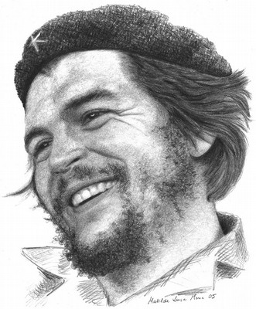
Conceptos Básicos

Slide 57
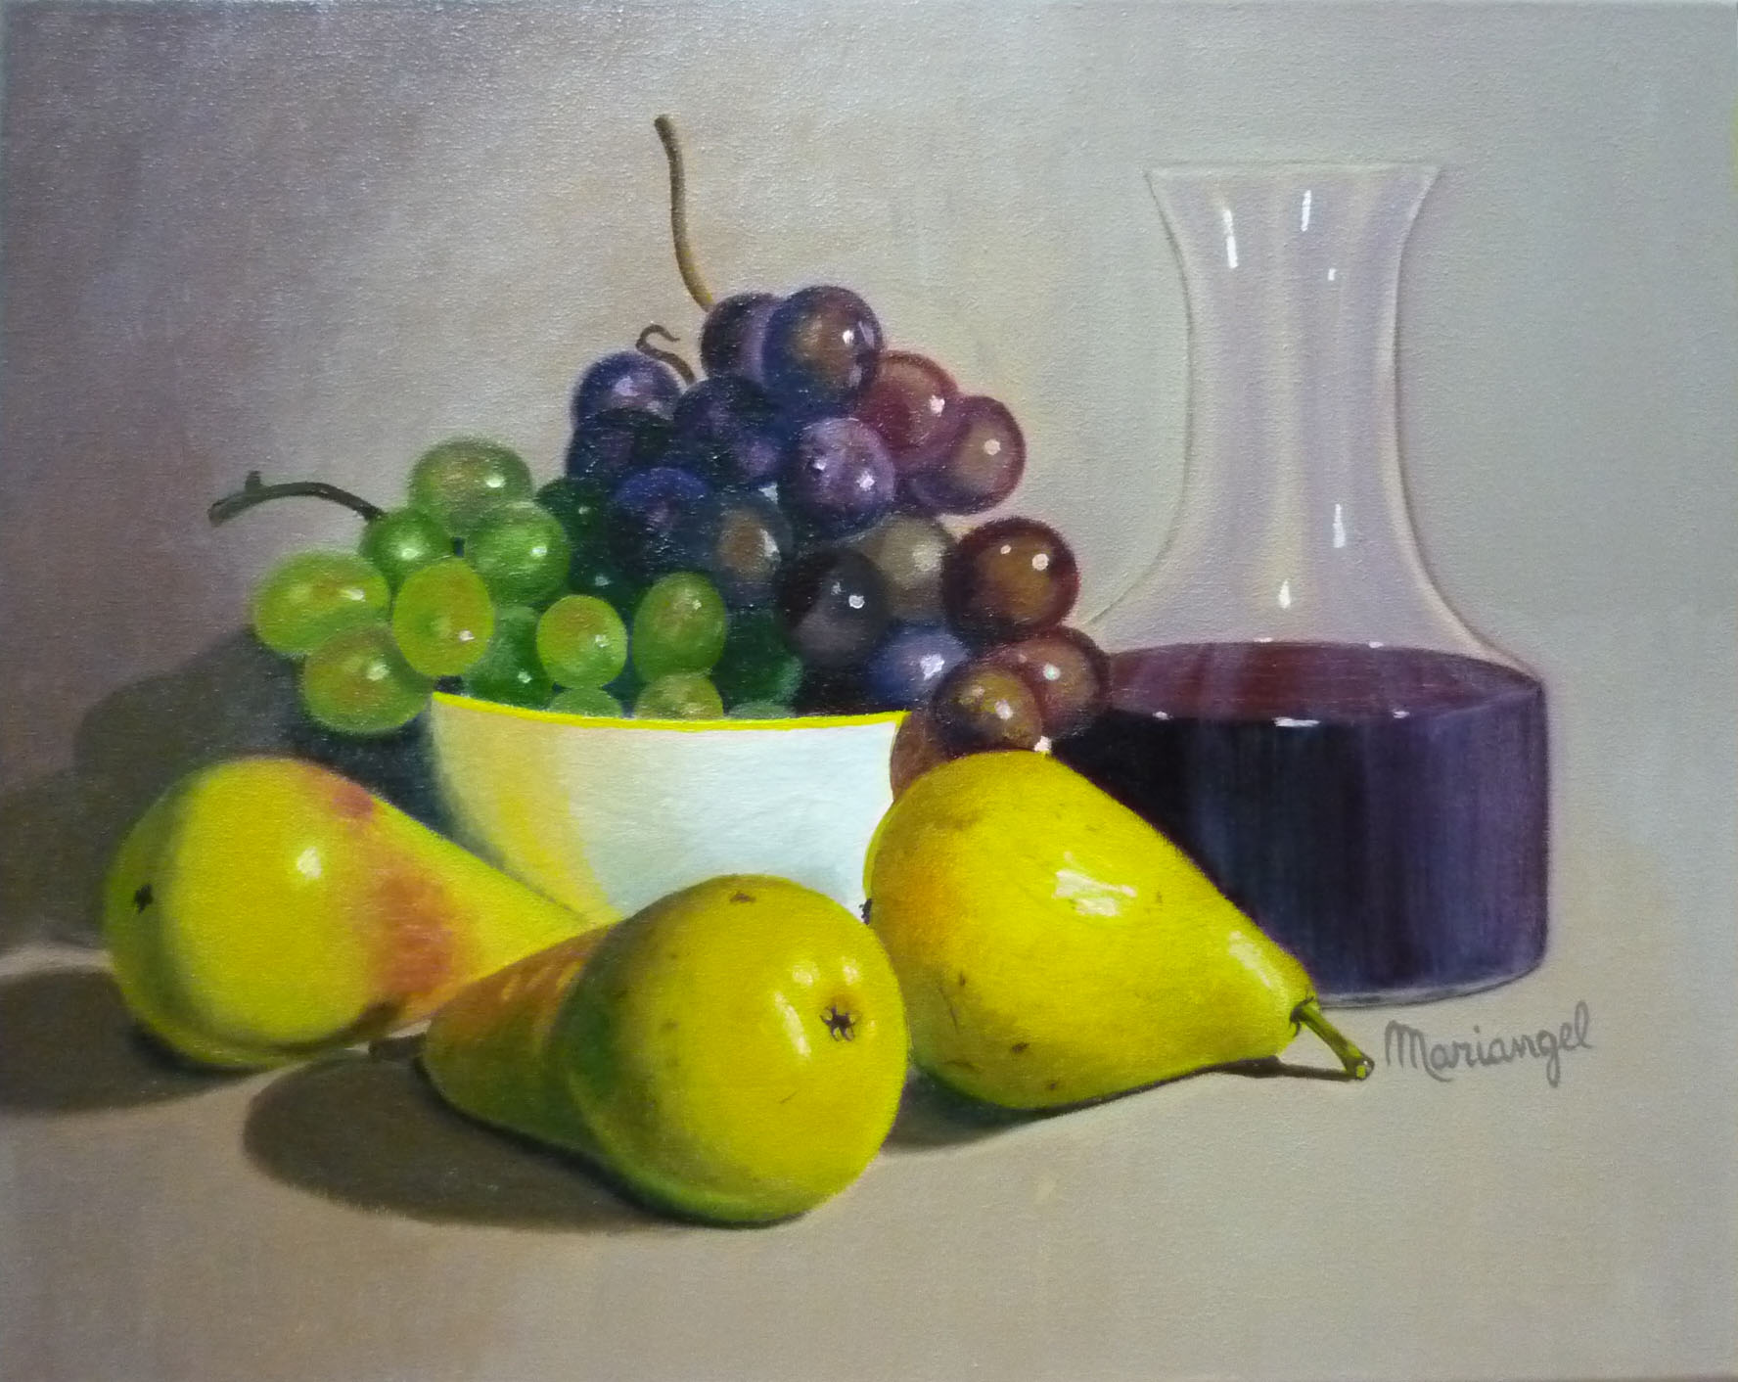

Slide 58
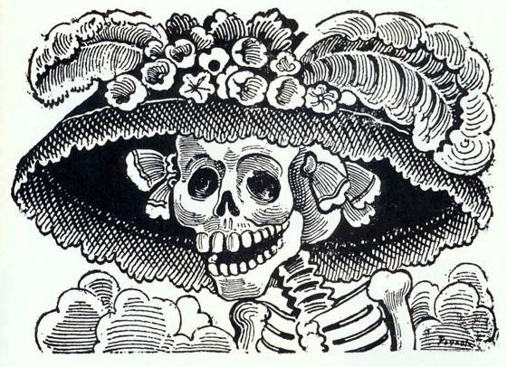
La catrina. Grabado de José Guadalupe Posadas

Slide 59
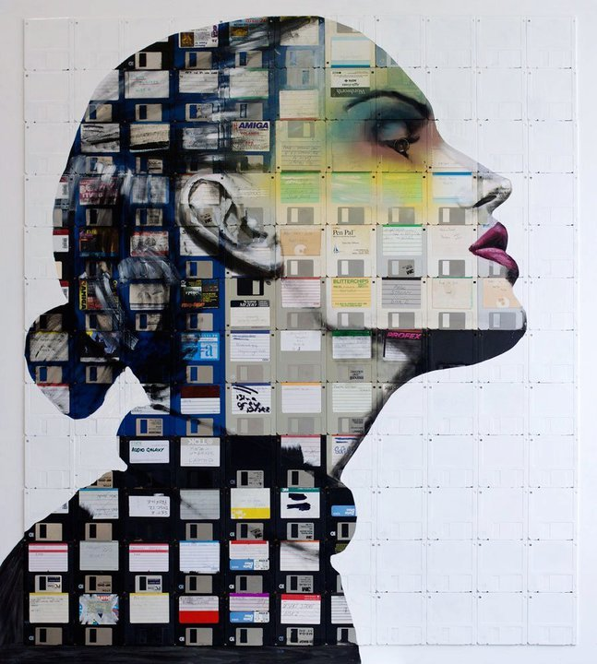
Nick Gentry
Es un artista británico de Londres. Gran parte de su producción artística se ha generado con el uso de artefactos y materiales aportados. Su arte está influenciado por el desarrollo del consumismo, la tecnología y la cibercultura en la sociedad, con un enfoque distintivo en un soporte obsoleto.

Slide 60
Movimiento
Tema 3. Técnica.
Fuentes Referenciales
Edwards Betty. (2006). El color un método para dominar el arte de combinar los colores. Editorial Urano. Barcelona.
Parrramón José Ma. y Martín Gabriel. (2000)Curso práctico de Dibujo: Técnicas de dibujo. Editorial Lema. Barcelona.
Puente J Rosa .(2001). Dibujo y comunicación gráfica: curso para la enseñanza media superior. Editorial GG. México .

